Slide 1
查询操作实现
陈彦帆 郭光耀 何南
2021.7.8

Slide 2
目录
Planner：生成Operator Tree
Operator
Scan
Join
GroupbyAggr
Orderby
Project

Slide 3
Planner: 构建Operator Tree
采用固定的Operator树结构。
Scan(filter,project) – (Join) – (GroupbyAggr(filter)) – (Orderby) – Project
支持Expand打印Operator Tree
优化：
（1）下推单表选择
（2）投影下推
（3）对于等值条件，有Index的时候使用Index
（4）可将Filter, Project操作嵌入某种Operator（如Scan, Join, Groupby），减少函数调用路径。

Slide 4
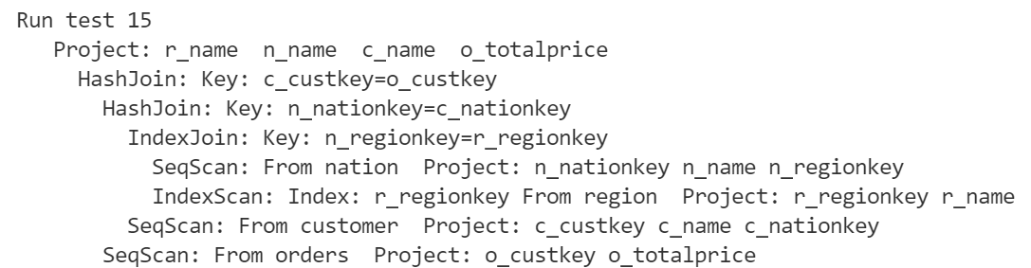
Planner: 构建Operator Tree
示例：
select r_name,n_name,c_name,o_totalprice
from region,nation,customer,orders
where r_regionkey = n_regionkey and n_nationkey = c_nationkey and c_custkey = o_custkey

Slide 5
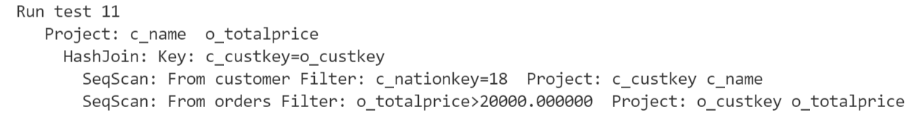
Planner: 构建Operator Tree
示例：
select c_name,o_totalprice
from customer,orders
where c_custkey = o_.custkey and c_nationkey = 18 and totalprice >20000

Slide 6
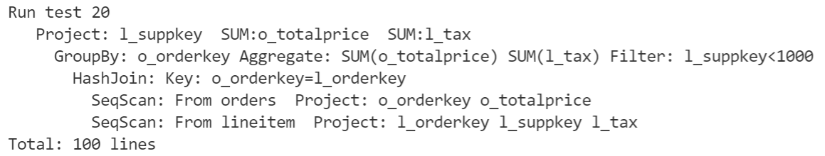
Planner: 构建Operator Tree
示例：
select l_suppkey,sum(o_totalprice),sum(l_tax)
from orders,lineitem
where o_orderkey = l_orderkey
group by l_suppkey
having l_suppkey < 1000

Slide 7
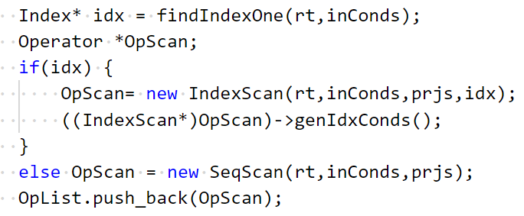
Planner: 生成Scan Operator
对于每个from_table，生成一个Scan Op。
对于每个from_table，搜索Conditions where，找到作用在该表上的filters。
如果filters中包括一组等值filter并且有index，则使用IndexScan。否则使用SeqScan。
搜索所有查询语句中出现的column，找到该表需要投影的列。
创建Operator（filter操作和Scan一起实现）。

Slide 8
Planner: 生成Join Operator
AIMDB中的query只支持等值连接。
OpList记录了所有Scan Operator。
搜索Conditions where，找到Link条件，每找到一个Link条件，从OpList中 搜索对应的两个表所在的Op，把Join建立在这两个ScanOp上。
如果Join条件下一个子表包括Index（包括复合Index），并且该子表对应的ScanOp是SeqScan，则重建SeqScan为IndexScan，建立IndexJoin。
否则，建立HashJoin。
把OpList中两个子表的Op弹出，把建立的HashOp加入OpList。
反复执行以上操作，可将OpList中所有Operator对应的表都连接起来。最后OpList中只剩下一个Operator。（如果不止一个，则需要进行笛卡尔积操作，在本作业中不会遇到）

Slide 9
Planner: 生成GroupbyAggr Operator
搜索query中的select，having，orderby需要的列，如果该列上具有Aggr， 则加入Aggrs数组中。
搜索query中的groupby，如果Aggrs数组为空且groupby为空，则不需要生成GroupbyAggr。
否则，搜索having中的conditions，生成GroupbyAggr（连having一起实现）。

Slide 10
Planner: 生成Orderby Operator
搜索query中的orderby，建立Orderby Op。注意，Orderby中可能带有Aggr，比如
select name, min(price) from pricetable group by name order by min(price);
（此情况在作业中没有出现）

Slide 11
Planner: 生成Project Operator
搜索query中的select，建立Project Op。

Slide 12
Operator
RowTable *result; 结果表，用于存放pattern，不存放结果。
Operator *prior; 上一层的Op，Scan的上一层是NULL
char *row_buf; 存放getNext的结果
bool do_filter(void* data,OpConditions& inConds,RowTable* rt);
bool do_project(void* dest, void* src, RowTable* rt_dest,RowTable* rt_src, ColRanks &prjs);
public:
Operator(Operator* p);
RowTable *getResult() {return result;} 获取结果表
void *getRowBuf() {return (void*)row_buf; } 获取getNext结果
virtual bool open() {return prior->open(); }
virtual bool getNext() {return prior->getNext(); }
virtual bool close() {return prior->close(); }
virtual void explain(int indent)=0; 打印生成树
virtual ~Operator();
构造函数和open实现的区别：
构造函数：根据输入创建输出表，确定每一列的格式
open：初始化getNext需要的资源，比如在HashJoin中建立HashIndex。

Slide 13
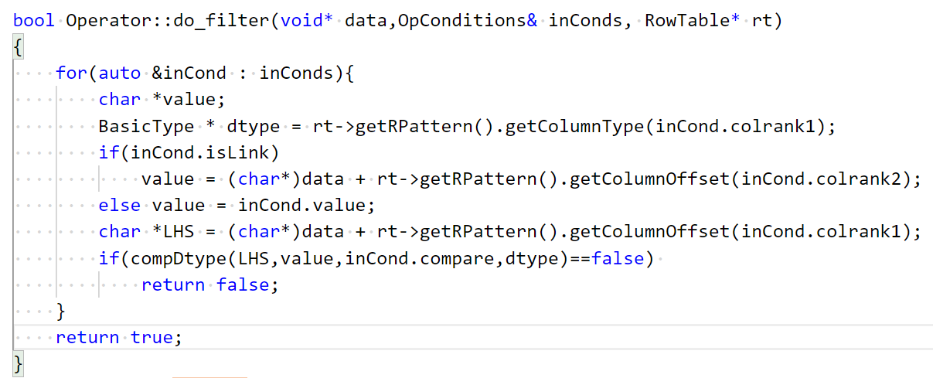
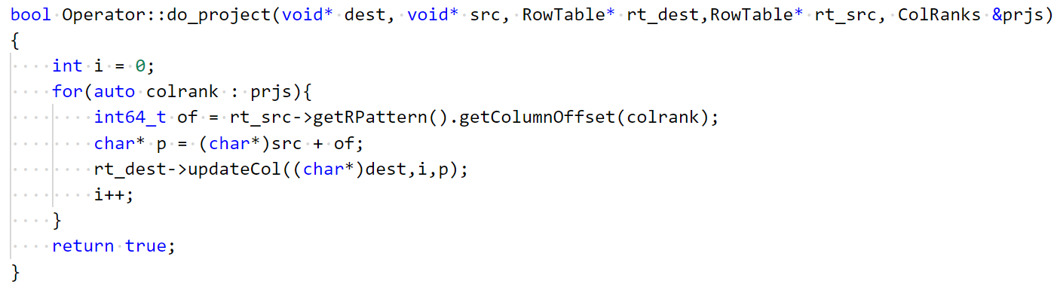
Operator
conditions 和prj column经过预处理，不用每次调用都需要parse

Slide 14
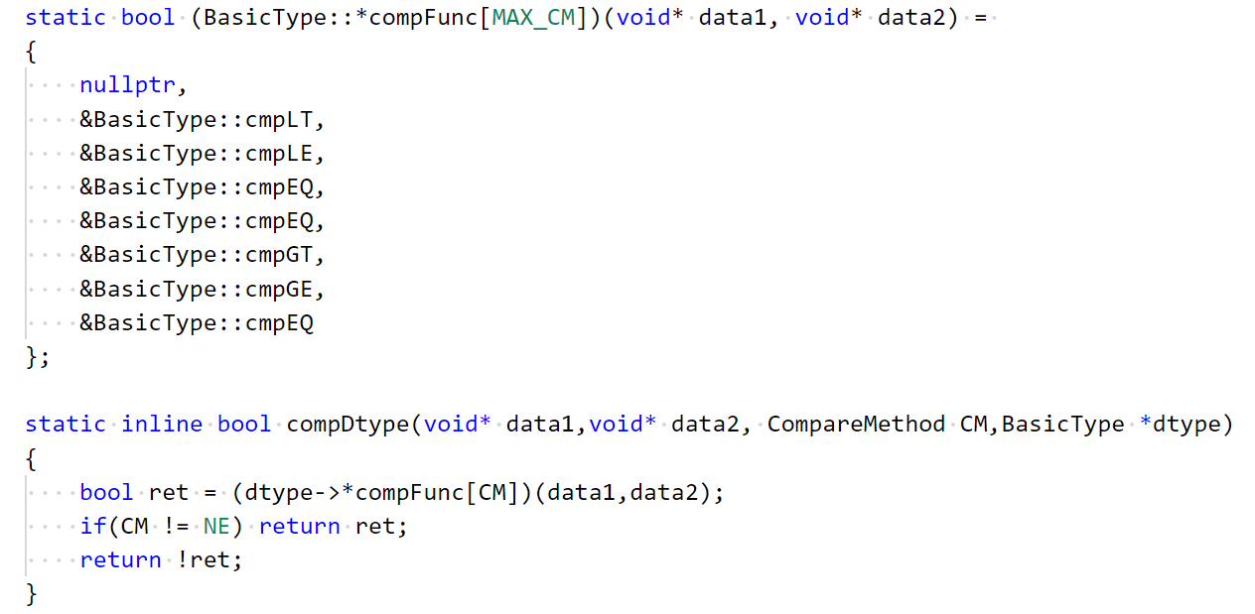
Operator

Slide 15
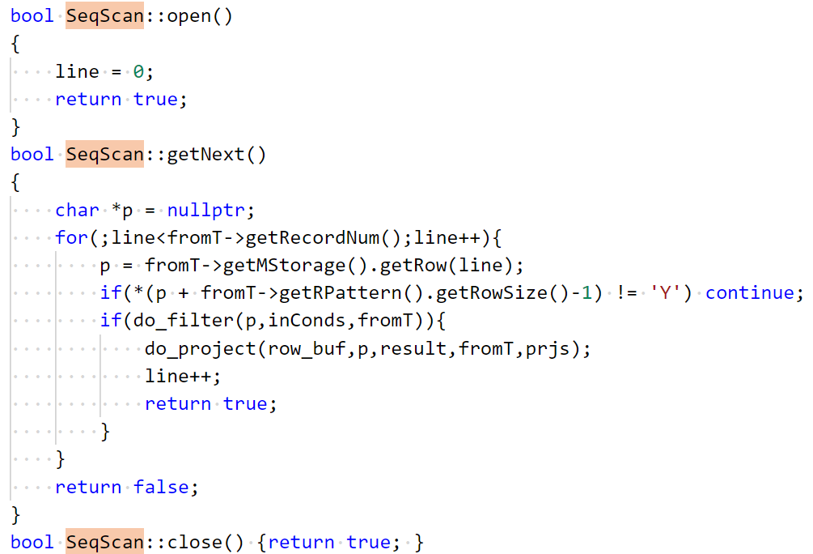
Scan

Slide 16
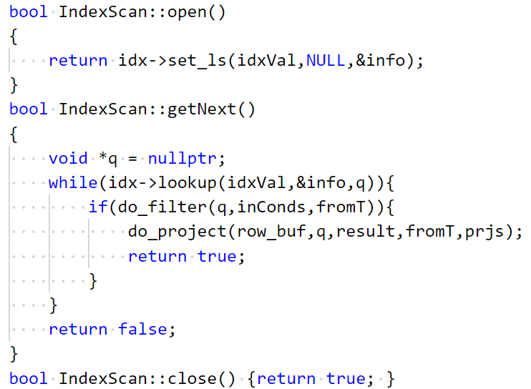
Scan

Slide 17
Join
HashJoin:
Open: 创建一个临时的resulttable（容量可以expand），读取prior2的所有结果存入，在上建立HashIndex。
getNext：读取prior1的结果，通过index寻找一个对应的prior2的结果。
close：释放index和临时表。
IndexJoin：
建立时保证prior2为IndexScan。
Open: 准备用于存放index value的缓冲区。
getNext：读取prior1的结果，调用IndexScan预留的setKeyVal接口设置其index value为prior1结果中对应列的value，调用prior2的open，getNext获得一条结果。（可能需要do_filter）如果getNext返回为空，调用close，再调用prior1的getNext重复以上步骤。
close：释放index value的缓冲区。

Slide 18
GroupbyAggr
Open: 创建一个临时的resulttable，在其上初始化HashIndex（key是groupby对应的列）。然后边读取prior的结果，边查找Index，若找到，在找到的行上做do_aggr_acc，否则做do_aggr_init，并在resulttable和Index中插入该行。
getNext：返回一条结果。并通过do_filter实现having操作。
close：释放Open中的资源。
注：输出表每一列的类型在构造函数时确定。
COUNT: int64_t
AVG: double
SUM: int64_t if the column type belongs to int type, else double.
MIN/MAX: Same as the column type.
AVG需要特殊处理。
具体看代码。

Slide 19
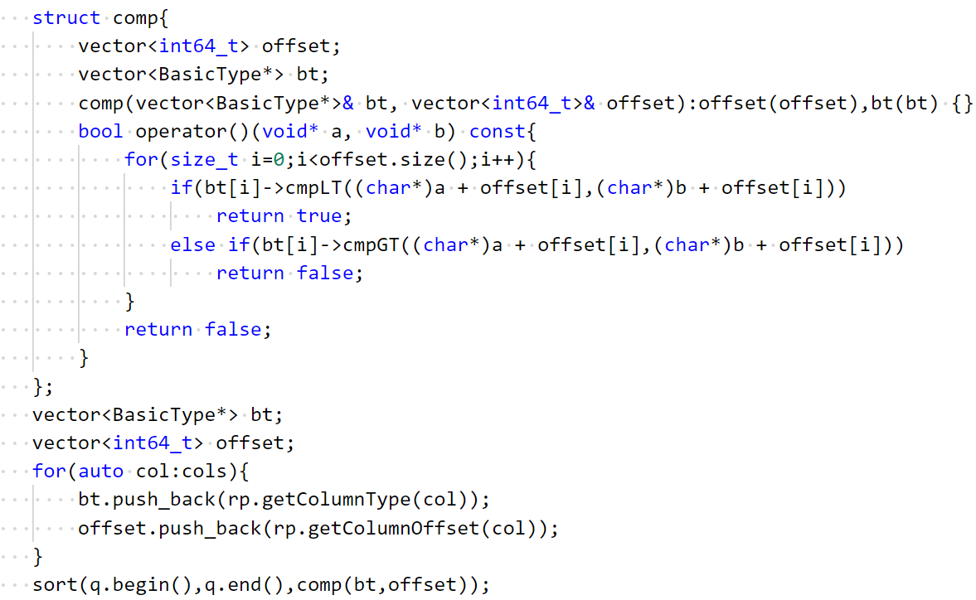
Orderby
Open: 创建一个临时的resulttable，读取prior的结果存入。创建一个行指针数组，调用std::sort进行排序。排序的对象是行指针。
getNext：返回一条结果。
close：释放Open中的资源。

Slide 20
Project
调用之前实现好的do_project即可。

Slide 21


THANKS

